Slide 1
Báo cáo đồ án
Ứng dụng thu thập thông tin khuyến mãi cho người dùng
Lưu Phi Hùng – 14520340 (nhóm trưởng)
Vương Đức Tuấn – 14521153
Trần Minh Hữu – 14520358
Trần Minh Nghĩa - 14520581
Báo cáo ngày 14/7/2017

Slide 2
Những công việc đã làm được trong tuần.
→Giải quyết những công việc từ tuần trước, hoàn thiện server và client
+ Up server lên vps Ubuntu.
+Client có thể gửi chuỗi json lên server và nhận kết quả trả về.
+Server có 2 tính năng là cho client đăng ký , và gửi data về client.
→Thêm tính năng send mail cho admin khi server gặp lỗi.

Slide 3
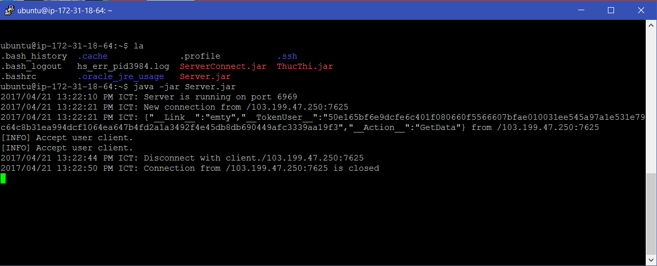

Slide 4
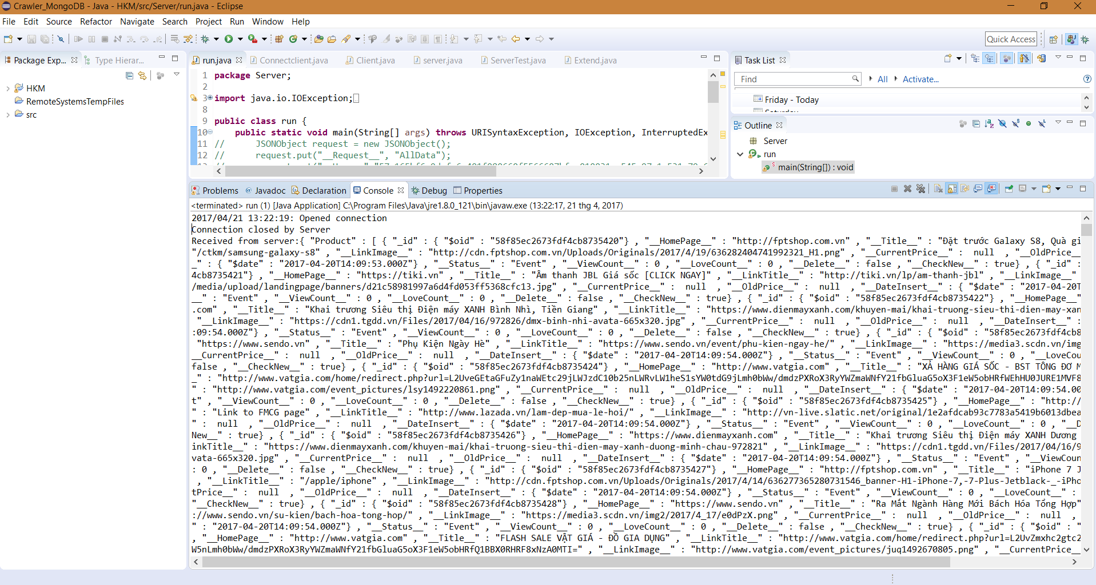

Slide 5
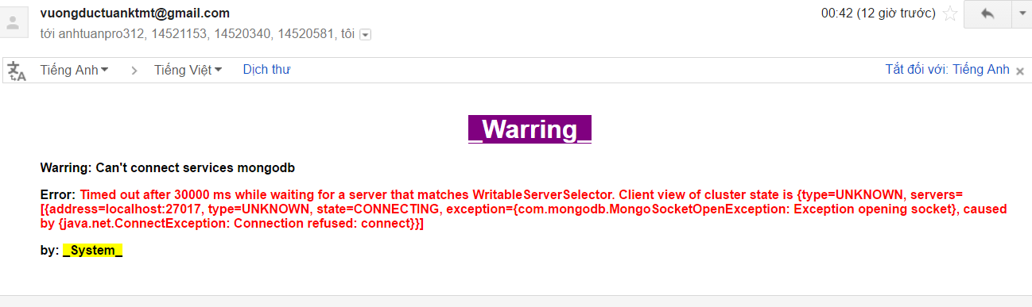

Slide 6
Công việc tuần sau: →Phân tích dữ liệu gửi về. →Hiển thị lên app android. →Thêm tính năng cho server.

Slide 7
End.

